Slide 1




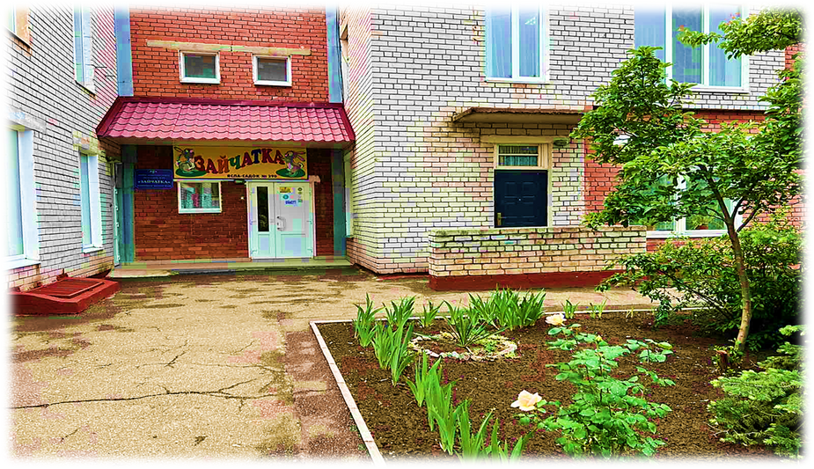
Заклад дошкільної освіти(ясла-садок) № 290 «Зайчатка» Запорізької міської ради
ЗВІТ ПРО РЕЗУЛЬТАТИ РОБОТИ
Директор: Колісник Олена Вікторівна
Стаж на посаді директора: 10 місяців
Юридична адреса закладу: 69118, м. Запоріжжя ,
вулиця Володимира Українця 19 А
Телефон:+38061 279-89-29
Електронна пошта: 290nadezhda@gmail .com
Сайт: http://zdo290.zp.ua/
ФБ:https://www.facebook.com/groups/540613218409076?locale=uk_UA

Slide 2
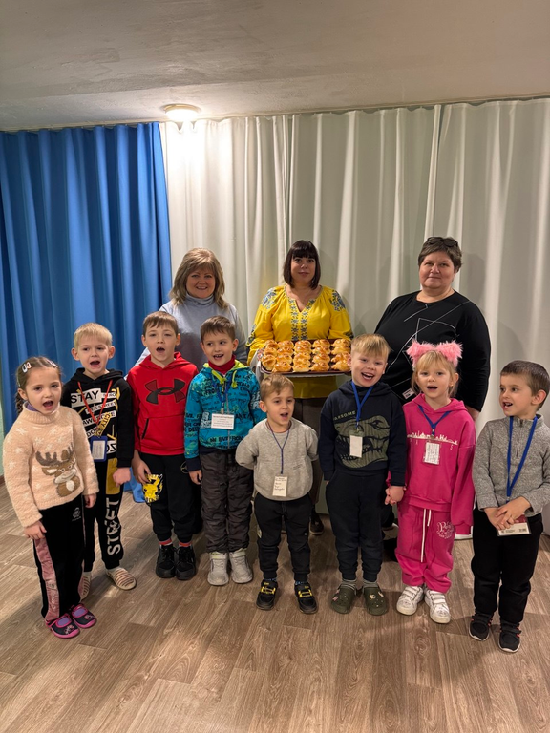
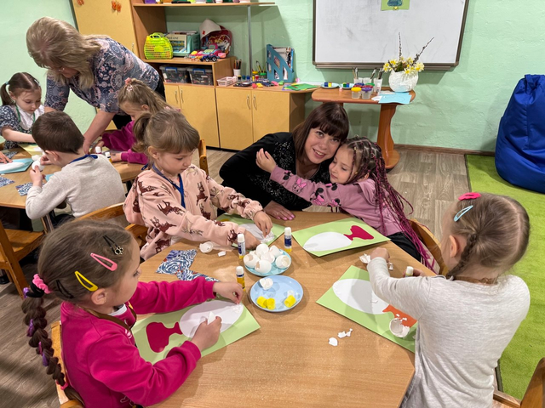
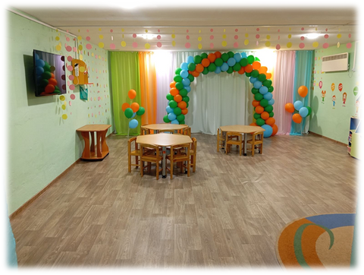
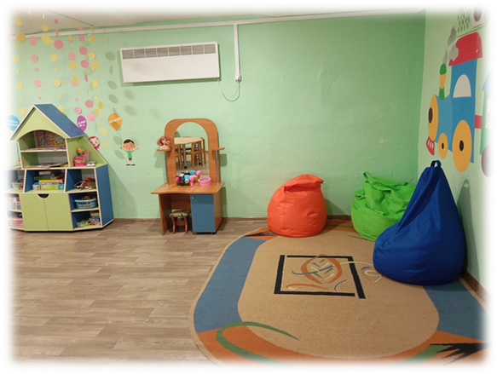
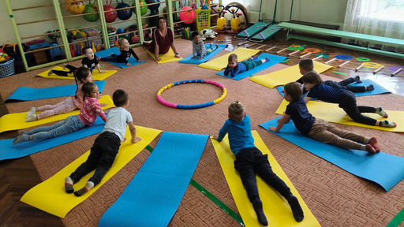
Сприятливе освітнє середовище: ключ до безпеки, затишку та зростання
В закладі з 12 вересня 2024р запровадженно освітній процес за очною формою зі змішаним режимом навчання зі здобувачами освіти старшого дошкільного віку
У закладі дошкільної освіти обладнано низку спеціалізованих приміщень, серед яких:
Українська світлиця,
медичний кабінет,
методичний кабінет,
кабінет практичного психолога,
спортивна та музична зали,
а також найпростіше укриття для забезпечення безпеки учасників освітнього процесу.
Станом на сьогодні у закладі функціонує 11 груп, з яких
2 — для дітей раннього віку
( до 3 років),
та 9 — дошкільних (від 3 до 6(7) років).
Групові приміщення оснащені сучасними меблями та розвивальним ігровим обладнанням, що сприяє комфортному перебуванню дітей і їхньому всебічному розвитку.

Slide 3
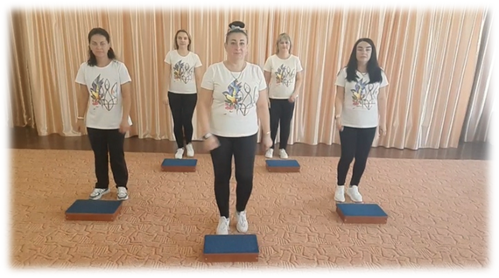
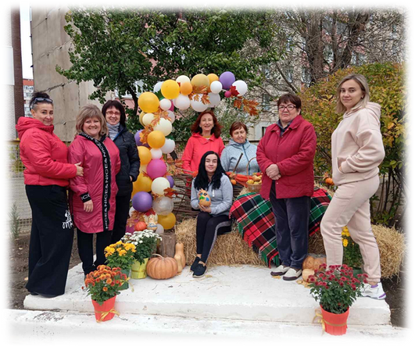
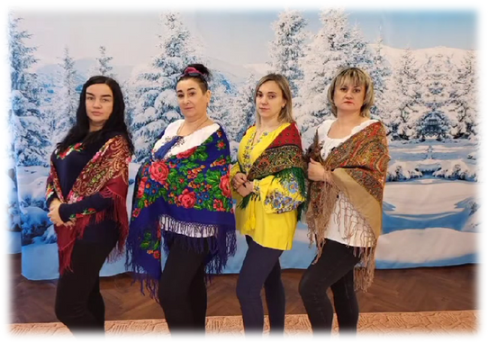
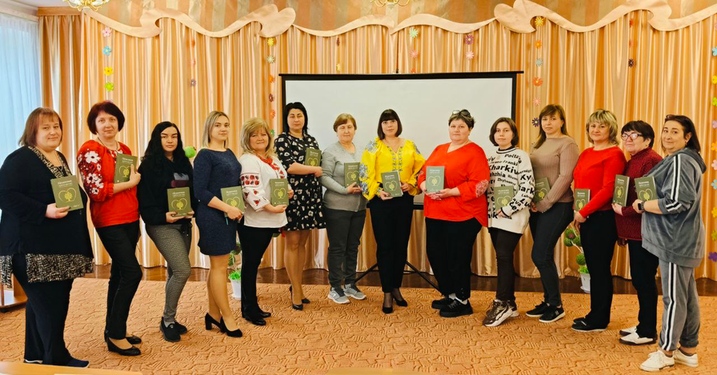
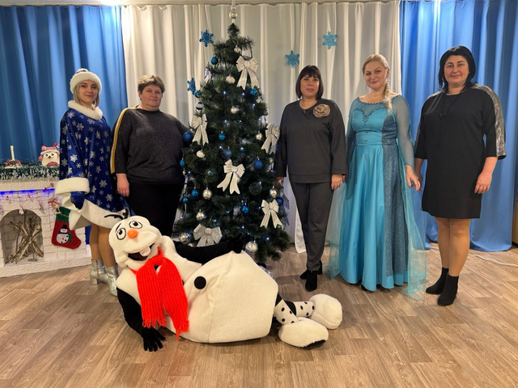
Разом ми — команда однодумців,
наша суперсила у єдності та спільній меті.
Кваліфікаційні категорії педагогів:
Стаж роботи педагогів:
Вища категорія - 2 педагога
I категорія- 3 педагога
II категорія - 5 педагогів
Категорія «спеціаліст» - 5 педагогів
0-3 роки –2 педагоги
3-10роки- 4 педагога
10-20 років- 5 педагогів
Більше 20 років- 4 педагоги
В закладі освітній процес забезпечують:
Педагогічні звання
15 педагогів
2 медичні сестри
19 технічних працівників
«Вихователь-методист» - 4 педагога

Slide 4

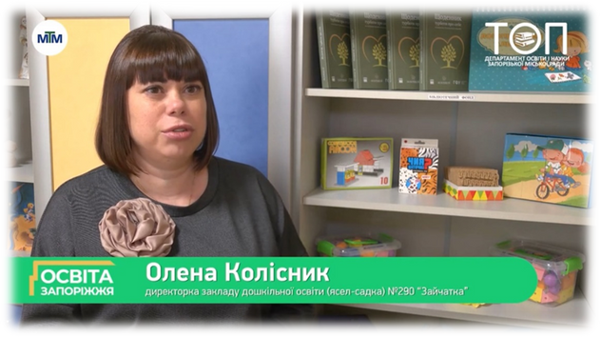
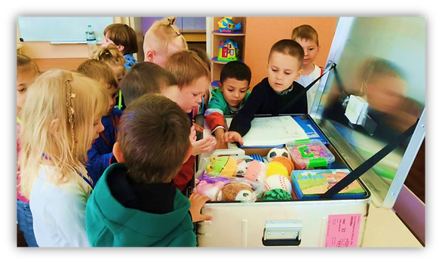
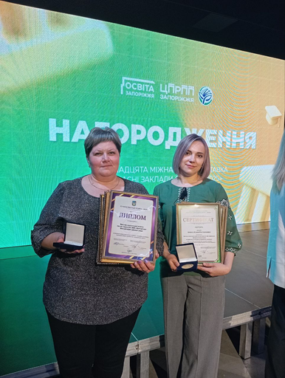
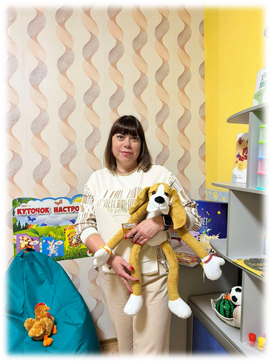
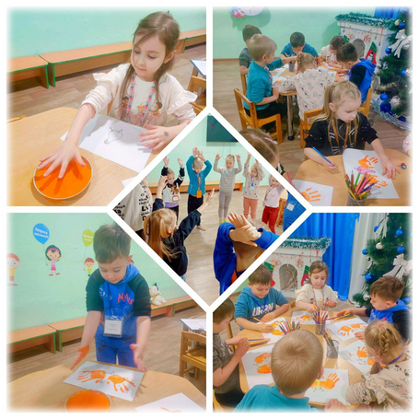
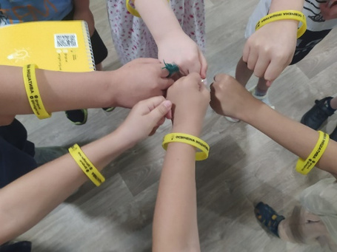
Досягнення, які підтверджують результативність нашої діяльності.
У 2025 році наш заклад взяв участь у XVI Міжнародній виставці "Сучасні заклади освіти" та отримав дві бронзові медалі.
ПРОЄКТ "Психо-соціальна підтримка місцевих громад - інтегровані послуги для дітей, батьків, педагогів та місцевих закладів освіти", який реалізується ГО "Монтессорі ЮА" за підтримки War Child Holland та фінансової допомоги Ukraine Humanitarian Fund.
Проєкт ЮНІСЕФ«Покращення доступу до послуг дошкільної освіти в умовах надзвичайних ситуацій та раннього відновлення в Україні»
ПРОЄКТ Хібукі-терапія: м'яка підтримка для дітей!
Харьківська обласна молодіжна організація (ХОМГО) "Освічена ініціатива" Enlightening Initiative! Надолуження освітніх втрат.
Участь закладу у Територія освітніх перспектив (ТОП).
Учасники нашого закладу взяли участь у фестивалі ораторського мистецтва "Заговори, щоб я тебе побачив" та здобули ІІ місце!

Slide 5
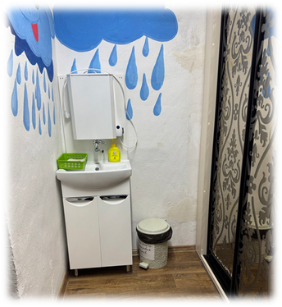
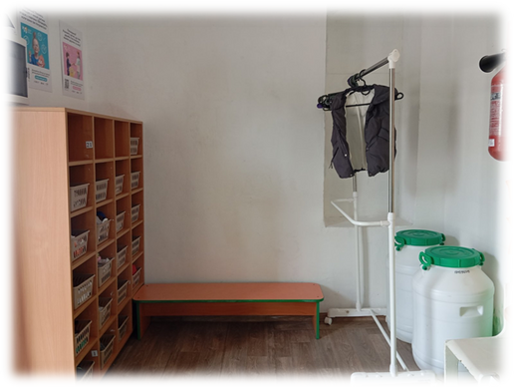
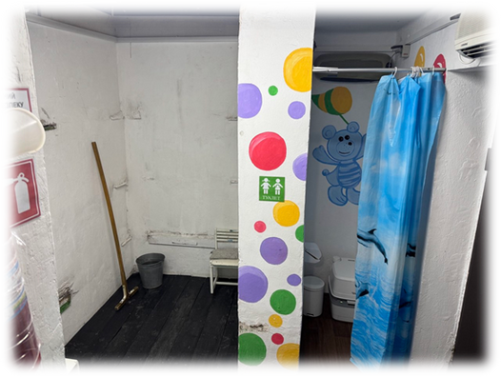
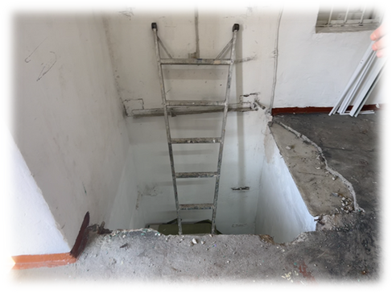
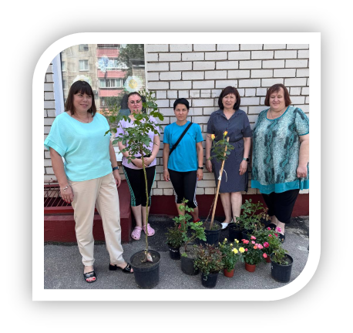
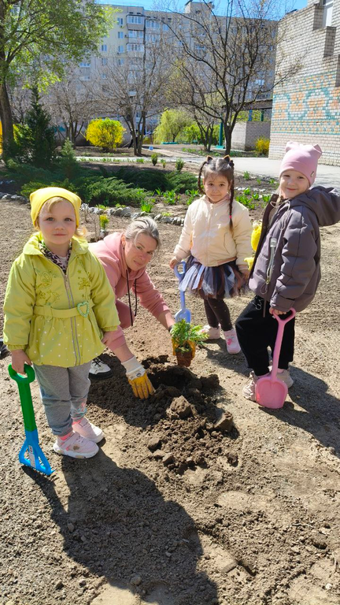
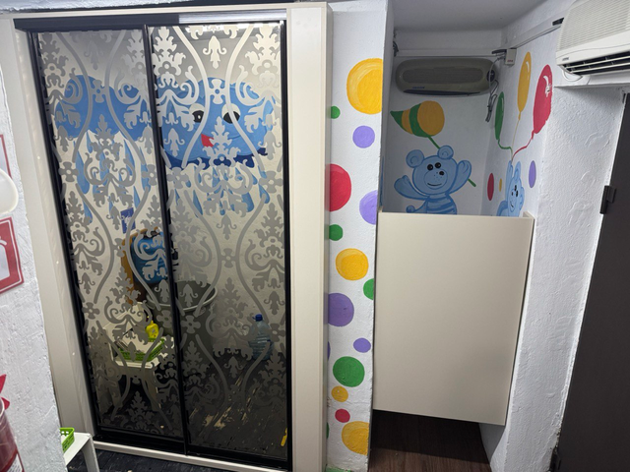
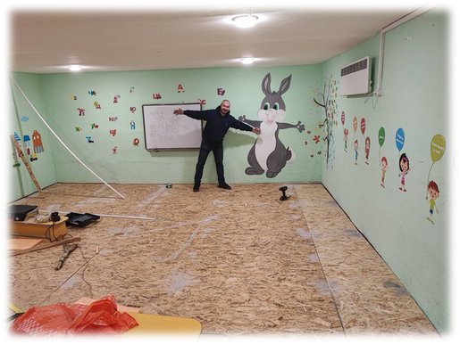
Удосконалення матеріально-технічної бази
Удосконалюємо найпростіше укриття — заради безпеки дітей
У нашому закладі триває робота з покращення умов найпростішого укриття.
Створення безпечного простору для дітей, педагогів та батьків — наш пріоритет.
Ми віримо: турбота про безпеку — це турбота про майбутнє!
З метою покращення благоустрою території закладу, у межах заходів з озеленення, придбано саджанці дерев, хвойних рослин та квітів.

Slide 6

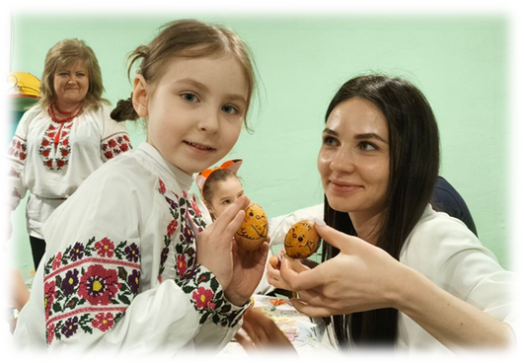
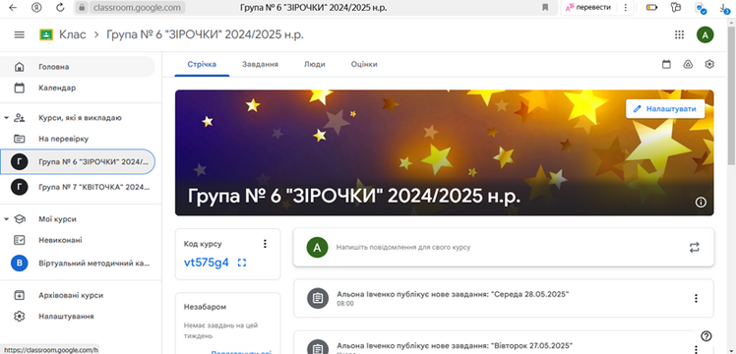
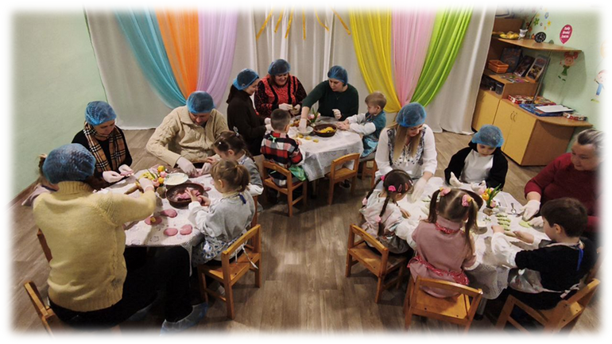
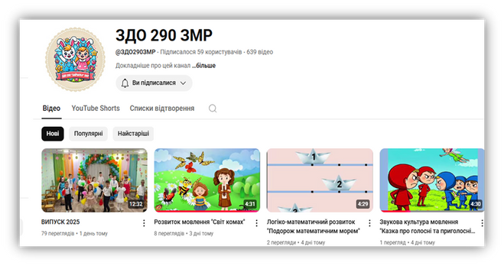
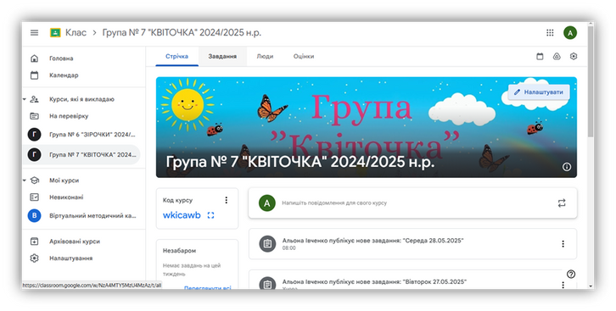
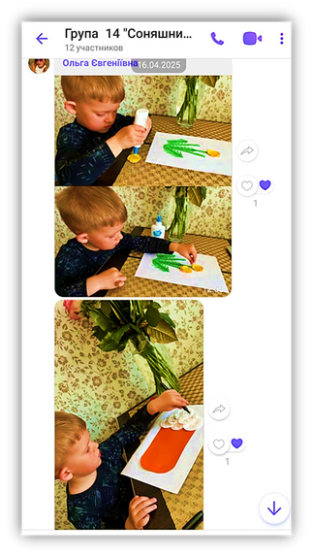
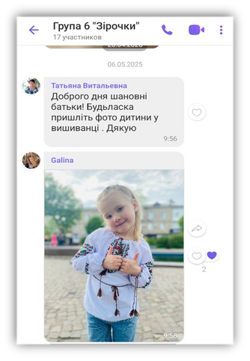
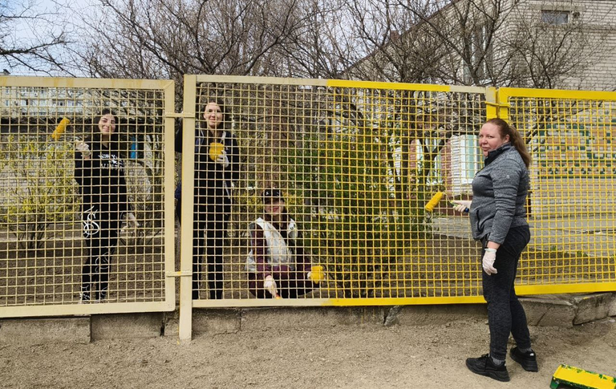
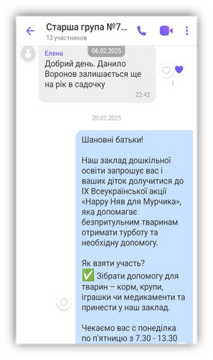
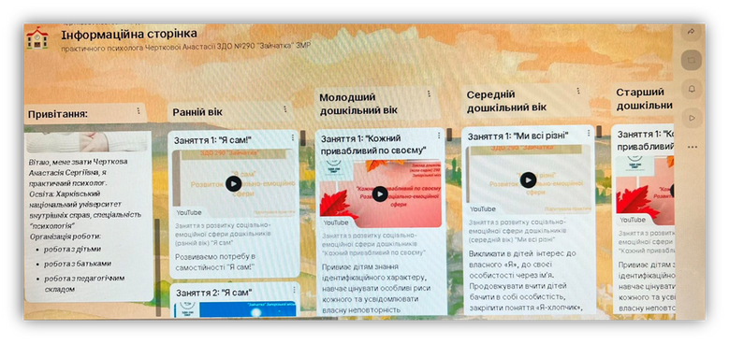
Партнерська взаємодія педагогів, батьків- запорука гармонійного розвитку дитини
Комунікація через вайбер,телеграм групи, classroom, padlet , youtube-канал, проведення майстер-класів для батьків

Slide 7
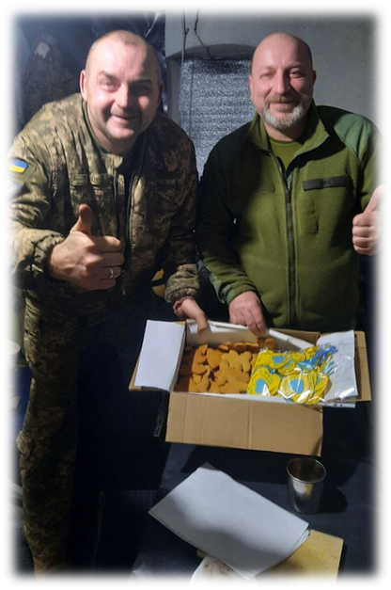
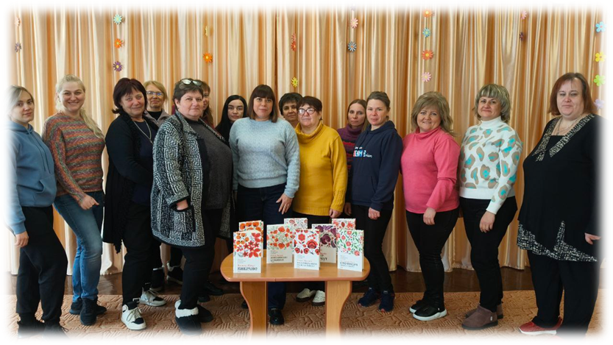
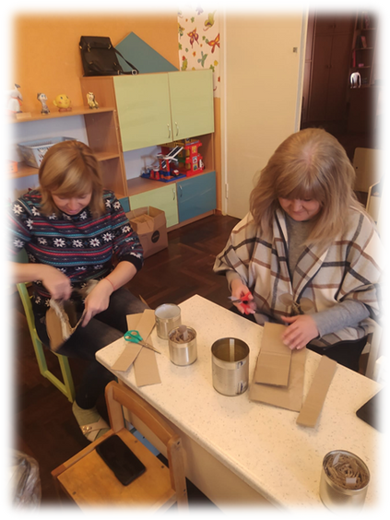
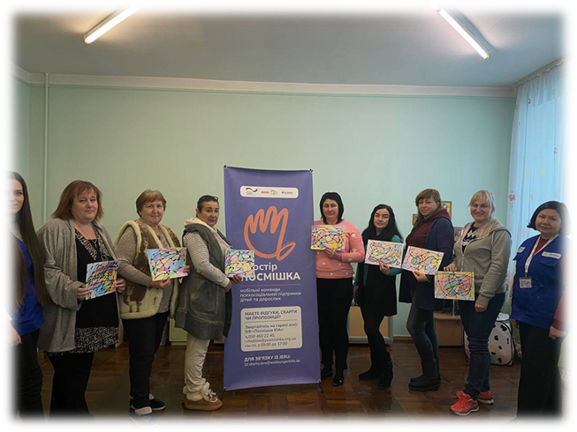
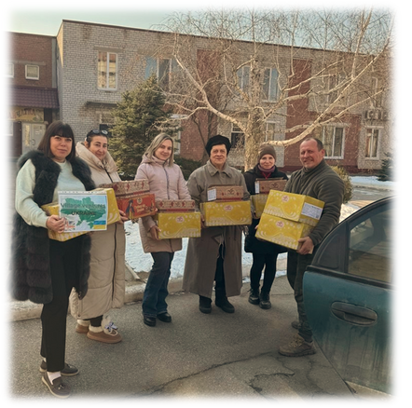
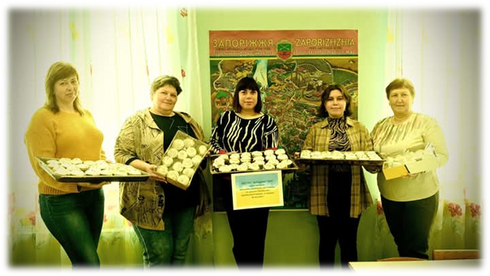
Соціальні та громадські ініціативи
Заклад активно співпрацює з :
Місцевими органами влади;
Департаментами освіти та охорони здоров'я;
Громадськими організаціями(БФ «Посмішка», «Карітас», «Village ventures », «Белуга ЮА»)
ХОМГО «Освічена ініціатива» погодили гранд на облаштування укриття.
Допомога ЗСУ

Slide 8

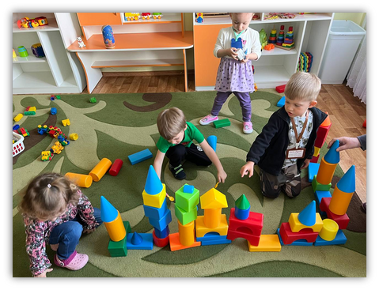
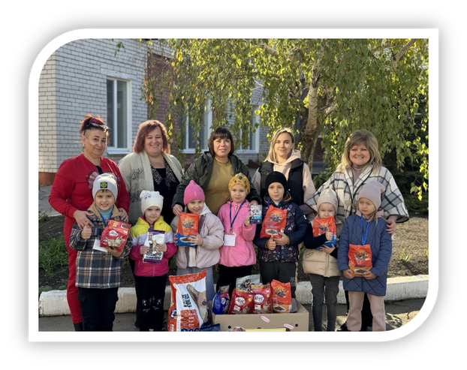
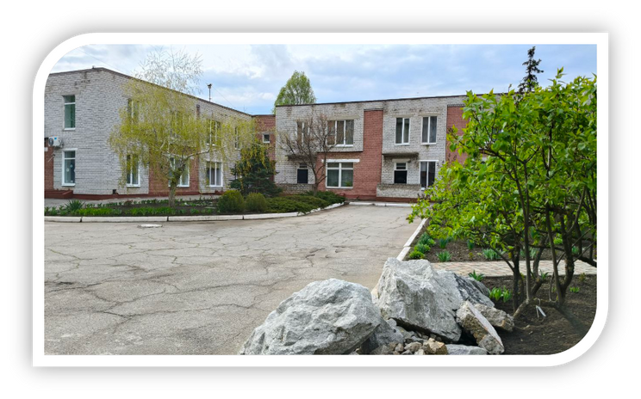
Перспективи розвитку
Потребує ремонту санітарно-гігієнічне приміщення
У зв’язку з потребою забезпечення гідних і безпечних санітарно-гігієнічних умов для учасників освітнього процесу, зокрема дітей з особливими освітніми потребами та осіб з інвалідністю:
Приміщення туалету потребує:
встановлення поручнів, розширення дверних отворів відповідно до вимог безбар’єрності;
облаштування досупного входу (за потреби - пандуса, зручного порогу тощо).
Ми маємо намір залучати додаткові джерела фінансування — гранти, спонсорську підтримку.
Також буде розвиватися співпраця з місцевою владою для просування інвестицій у розвиток дошкільних закладів.
Заплановано проведення тренінгів для педагогів з метою підвищення їхньої кваліфікації з питань інклюзивної освіти. Співпраця з фахівцями (за домовленістю ) логопедами, психологами.
Створення безбар’єрного простору при вході до закладу
Нагальною потребою є облаштування каналізаційної системи в укритті

Slide 9

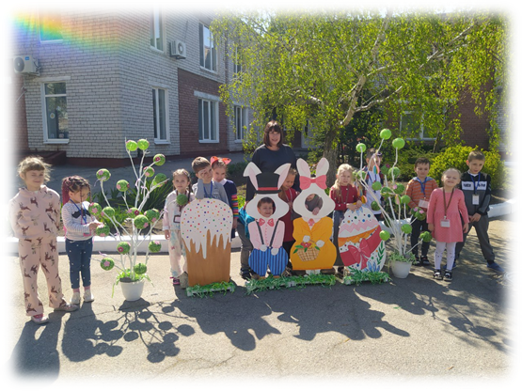
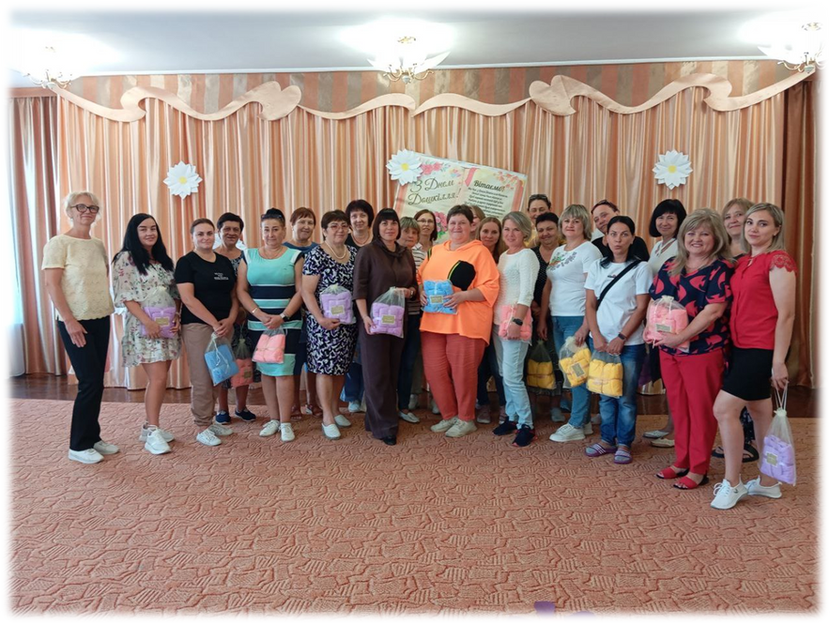
Дякую за увагу!

